Slide 1
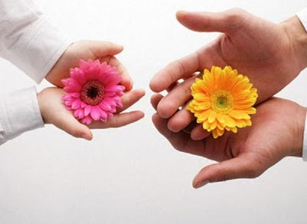
Gratidão e relação com Deus
Filipenses 4. 10 a 20
Escola Bíblica Ecumênica

Slide 2
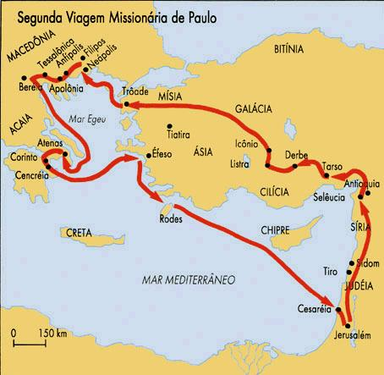
Ambiente / contexto
A carta parece ter sido escrita logo após uma visita de Paulo a Filipos agradecendo a doação enviada por eles.
Paulo não estava preso.

Slide 3
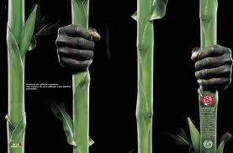
1. Império Romano
Macedonia – província romana;
Paulo chega em Filipos entre 49 e 56 d.C.;
Escravidão;

Slide 4
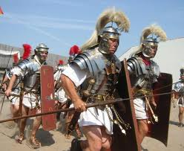
Concentração de terra na mão das elites romanas;
Terras conquistadas eram anexadas;
Produção agrícola gerando esquema comercial;
Soldados garantiam a PAX Romana.

Slide 5
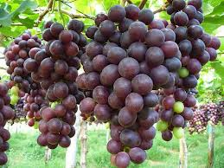
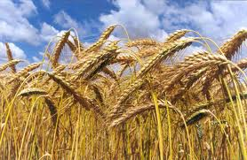
2. Filipos
Antes Kremides, conquistada por Felipe II rei da Macedonia 360 a.C. muda de nome;
Gregos, sírios, macedonios, descendentes de trácios e fenícios;
Boa localização geográfica e terras férteis (trigo, uva, azeite e frutas), animais de pequeno porte e exportação de madeira;

Slide 6
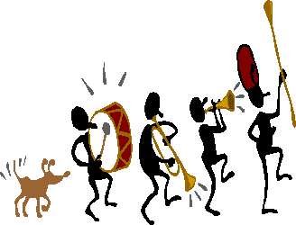
Diversidade de culto:
Culto da fertilidade (Bendis para os trácios e Artemis para os gregos);
Culto a Marte (Mandrito para os trácios) deus da agricultura e da guerra;
Culto a Silvano, deus italiano dos campos e florestas;
Culto a Isis, protetora da cidade;
Culto a Serápios, Asclépio e Mên e a grande deusa mãe Cibele.

Slide 7
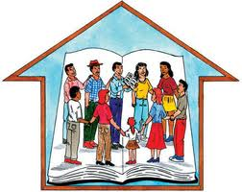
3. A comunidade cristã
Iniciada mais ou menos em 52 d.C. por Paulo e companheiros;
Poucos judeus na cidade (não havia sinagoga);
Liderança feminina forte;

Slide 8
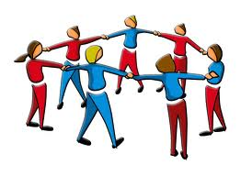
Comunidade:
Sensível;
Solidária;
Ligação forte com Paulo.

Slide 9
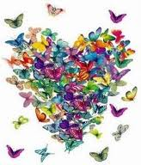
Conteúdo da primeira carta
(Fl 4. 10 a 20)
Alegria
Paulo
Doação
Saudação e Bênção

Slide 10
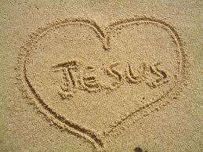
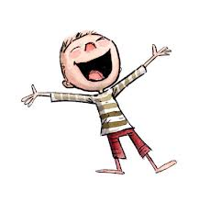
a. Alegria
Aprendida;
Não vem do ter;
É inspirada na relação com Cristo;

Slide 11
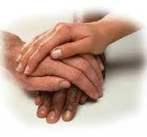
b. Paulo
Situação financeira precária;
Dignidade/honra;
Fortalecido por Cristo e pela comunidade;
Gratidão.

Slide 12
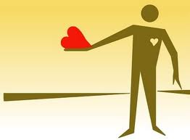
c. Doação
Sentido de participação, cuidado;
Fruto/crédito – a ajuda é fruto da fé;
Sentido cúltico
Aroma suave
Sacrifício aceitável
ì coração de quem doa

Slide 13
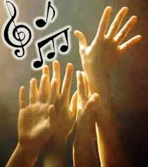
d. Saudação e Bênção
Deus
Riqueza
Glória
Supre
Segundo as necessidades
Ao Pai, a glória!

Slide 14
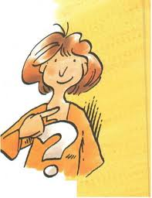
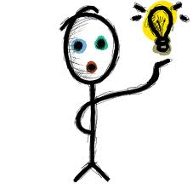
Para pensar…

Slide 15
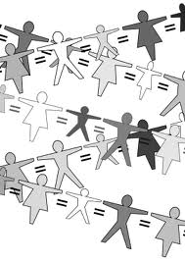
Dar e receber sem desigualdade;
Envolvimento, solidariedade, participação, afeto, entre líderes (pastores/as, padres, freiras, missionários/as, etc.) e participantes da comunidade de fé;

Slide 16
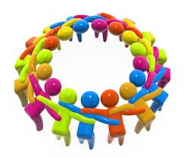
Doação como fruto da fé e da relação com Deus, sem busca de recompensa;
Gratidão, alegria de estar vivo/a, de poder compartilhar o amor em contraste com a cultura de reclamar. Problemas dão ibope, alegrias não interessam muito na nossa cultura.

